Slide 1
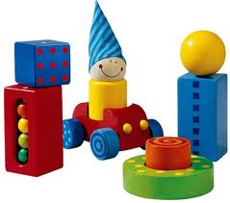
МУНИЦИПАЛЬНОЕ БЮДЖЕТНОЕ ДОШКОЛЬНОЕ ОБРАЗОВАТЕЛЬНОЕ УЧРЕЖДЕНИЕ (ЯСЛИ-САД) № 1 «РОМАШКА» МУНИЦИПАЛЬНОГО ОБРАЗОВАНИЯ ГОРОДСКОЙ ОКРУГ КРАСНОПЕРЕКОПСК РЕСПУБЛИКИ КРЫМ
«СЕНСОРНО-ПОЗНАВАТЕЛЬНОЕ РАЗВИТИЕ
ДЕТЕЙ РАННЕГО ВОЗВРАСТА :
СОЗДАНИЕ РАЗВИВАЮЩЕЙ ПРЕДМЕТНО-ПРОСТРАНСТВЕННОЙ СРЕДЫ»
Подготовила:
воспитатель Дудченко В.Н.
Красноперекопск, 2021

Slide 2
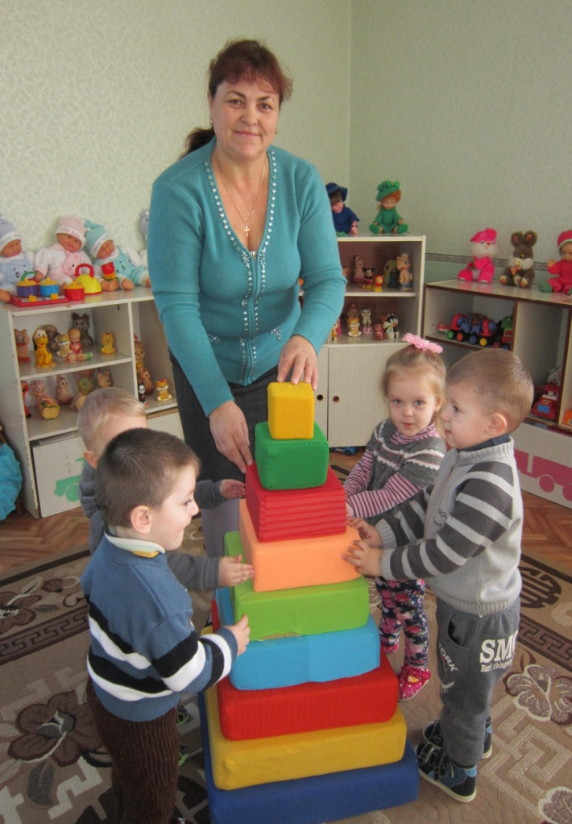
Дудченко
Валентина
Николаевна
Воспитатель
МБДОУ(ясли-сад)№1
«Ромашка»
Педстаж: 24 года

Slide 3
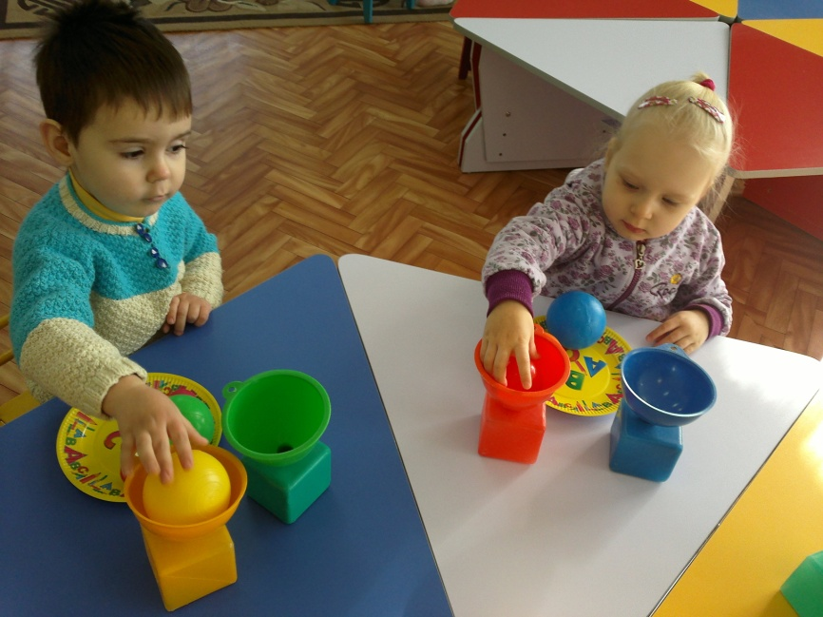
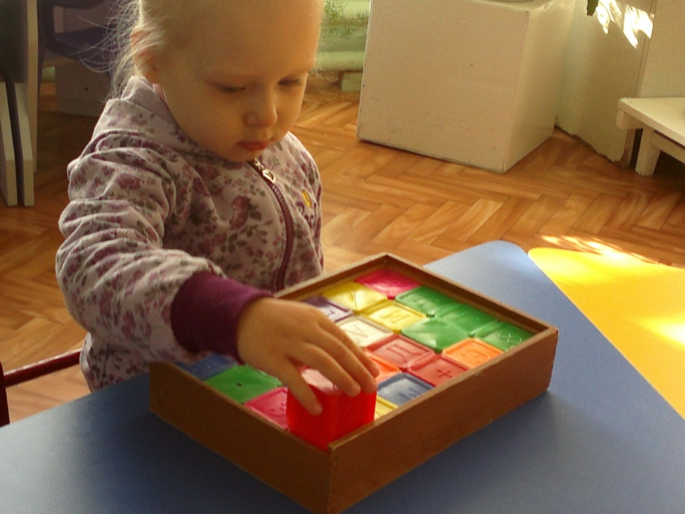
СЕНСОРНОЕ ВОСПИТАНИЕ – ЭТО ЦЕЛЕНАПРАВЛЕННОЕ РАЗВИТИЕ ОЩУЩЕНИЙ И ВОСПРИЯТИЙ. СЛОВО «СЕНСОРНЫЙ» ПРОИСХОДИТ ОТ ЛАТИНСКОГО СЛОВА «SENSUS» - «ЧУВСТВО», «ОЩУЩЕНИЕ», «ВОСПРИЯТИЕ», «СПОСОБНОСТЬ ОЩУЩЕНИЯ».

Slide 4
ЗАДАЧИ СЕНСОРНОГО ВОСПИТАНИЯ ДЕТЕЙ ДОШКОЛЬНОГО ВОЗРАСТА
формирование у детей системы перцептивных (обследовательских) действий;
формирование у детей системы сенсорных эталонов;
формирование у детей умения самостоятельно применять систему перцептивных действий и систему сенсорных эталонов: в практической и познавательной деятельности.

Slide 5
Познание окружающего мира начинается с ощущений, с восприятия. Чем богаче ощущения и восприятия, тем шире и многограннее будут полученные человеком сведения об окружающем мире. Таким образом, сенсорная культура ребёнка, уровень развития его ощущений и восприятий являются важной предпосылкой успешной познавательной деятельности.

Slide 6
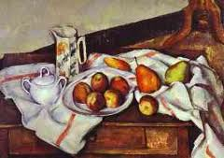
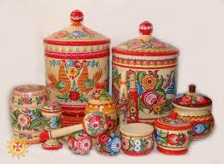
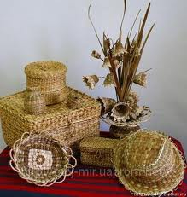
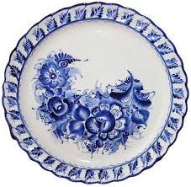
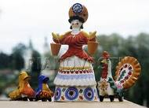
Сенсорная культура имеет большое значение и для эстетического воспитания. Умение различать цвета, оттенки, формы, сочетания форм и цветов, высоту и тембр звуков даёт возможность лучше понимать произведения изобразительного и музыкального искусства, получать удовольствие от слушания музыки, рассматривания картин, скульптуры и т.д.

Slide 7
Педагогика считает, что сенсорное воспитание надо осуществлять в процессе разных видов деятельности
изобразительной
Игровой
конструктивной
музыкально-двигательной
ознакомлении детей с окружающим

Slide 8
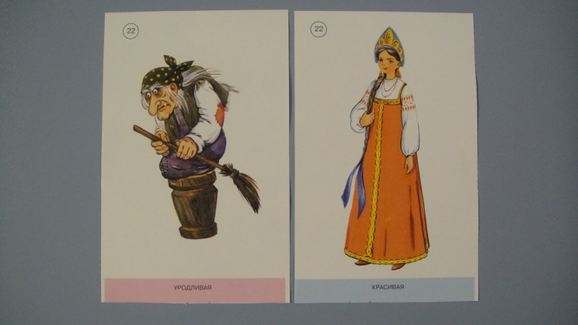
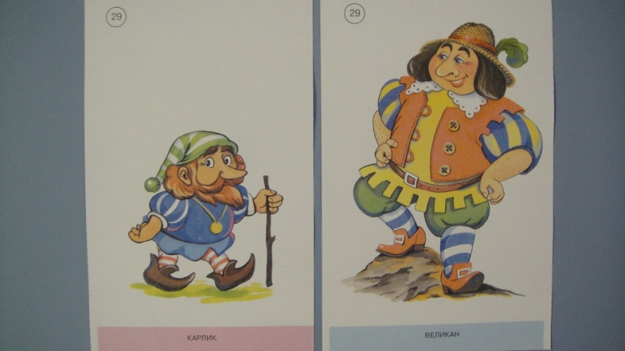
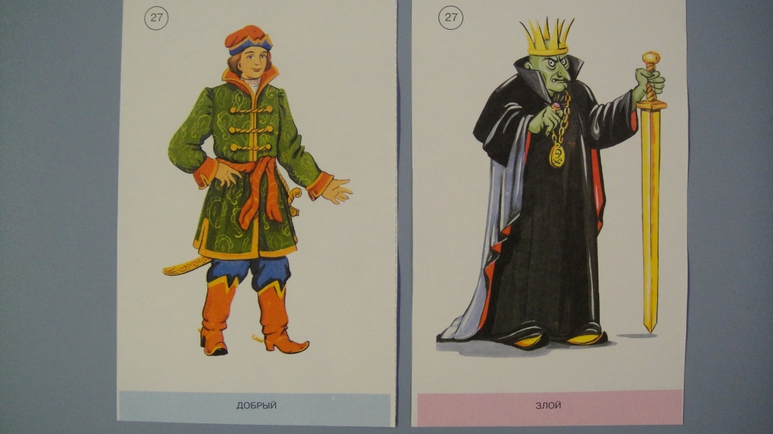
В ДОШКОЛЬНОМ ВОЗРАСТЕ ДЕТИ УСВАИВАЮТ ПРОСТРАНСТВЕННЫЕ ОРИЕНТИРОВКИ: ВПЕРЁД – НАЗАД, ВВЕРХУ – ВНИЗУ, ДАЛЕКО – БЛИЗКО, СЛЕВА – СПРАВА И ДР., КОТОРЫМИ РУКОВОДСТВУЮТСЯ В ЖИЗНЕННЫХ СИТУАЦИЯХ. ОНИ РАЗЛИЧАЮТ ФОРМУ ПРЕДМЕТОВ, ИХ ВЕЛИЧИНУ, СРАВНИВАЮТ ПРЕДМЕТЫ МЕЖДУ СОБОЙ.

Slide 9
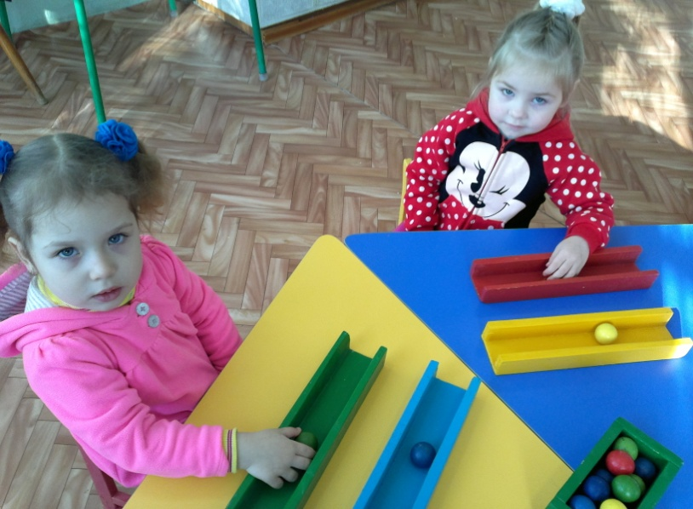
Содержание
Понятие сенсорного воспитания.
Задачи и содержание сенсорного воспитания.
Методика сенсорного воспитания в детском саду.
Приемы и способы обследования
Дидактические игры в детском саду.

Slide 10
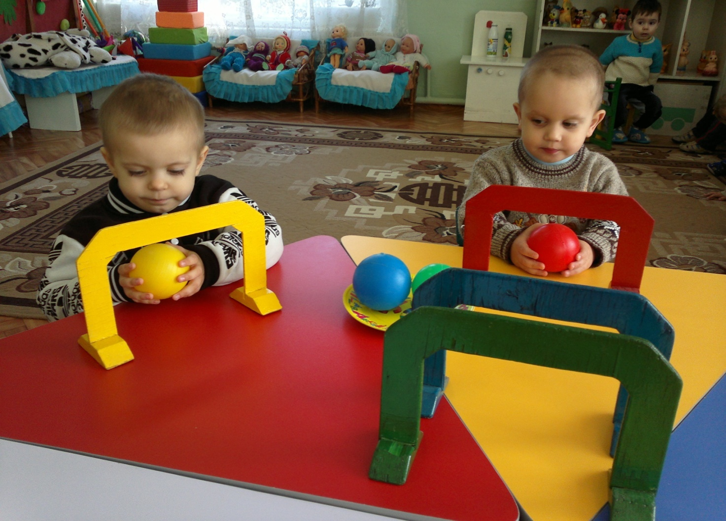
ОСНОВОЙ УМСТВЕННОГО ВОСПИТАНИЯ ЯВЛЯЕТСЯ СЕНСОРНОЕ ВОСПИТАНИЕ, КОТОРОЕ ОБЕСПЕЧИВАЕТ РАЗВИТИЕ И ОБОГАЩЕНИЕ ЧУВСТВЕННОГО ОПЫТА РЕБЁНКА, ФОРМИРУЕТ ЕГО ПРЕДСТАВЛЕНИЯ О СВОЙСТВАХ И КАЧЕСТВАХ ПРЕДМЕТОВ

Slide 11
Постепенно дети учатся ориентироваться во времени и овладевают временными понятиями, осознают последовательность и продолжительность времени. Вначале ребёнку трудно осмыслить относительность понятий «вчера», «сегодня», «завтра» (как «завтра» вдруг становится «сегодня», а «сегодня» превращается во «вчера»), продолжительность времени (минута, 5 минут, час). Это достигается в результате накопленного опыта и целенаправленного обучения.

Slide 12
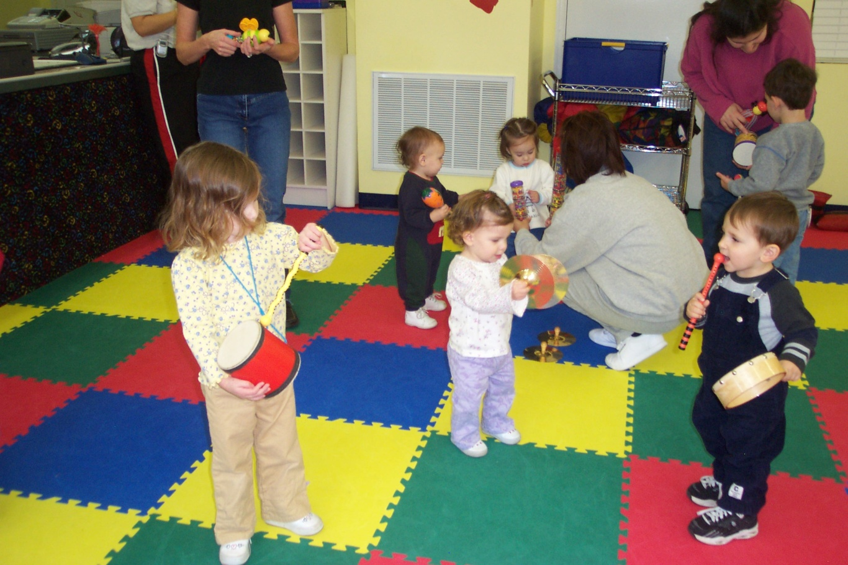
В содержание сенсорного воспитания входит развитие слуховой чувствительности, умения вслушиваться и различать звуки, развитие речевого слуха (восприятие звуковой стороны речи) и музыкального (умение различать звуки по высоте, воспринимать ритмический рисунок и др.).

Slide 13
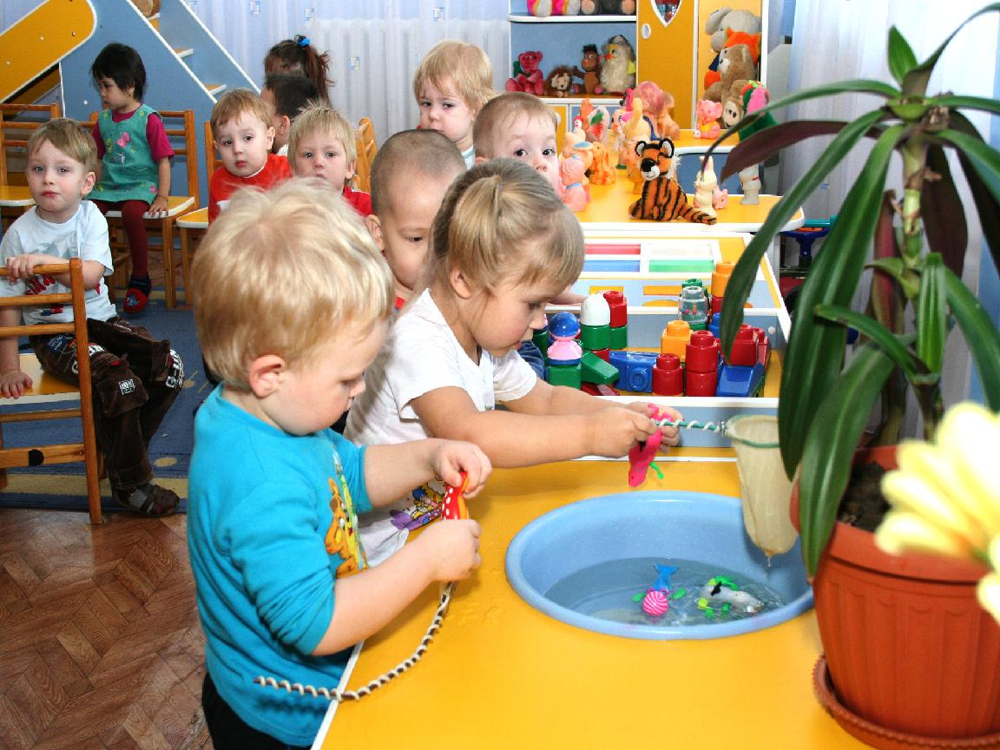
Сенсорное воспитание включает в себя также развитие тактильной чувствительности – умения различать свойства предметов (гладкий, пушистый, шершавый, мягкий, твёрдый, тяжёлый, лёгкий, холодный, тёплый и др.) и правильно называть их. Одной из сторон сенсорного воспитания является развитие обонятельных и вкусовых ощущений.

Slide 14
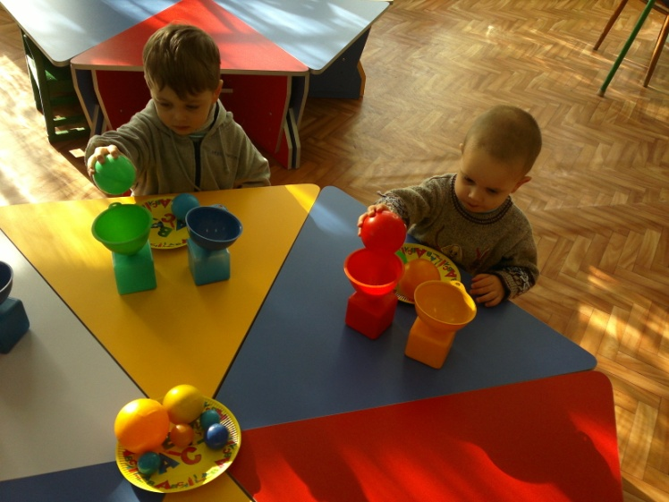
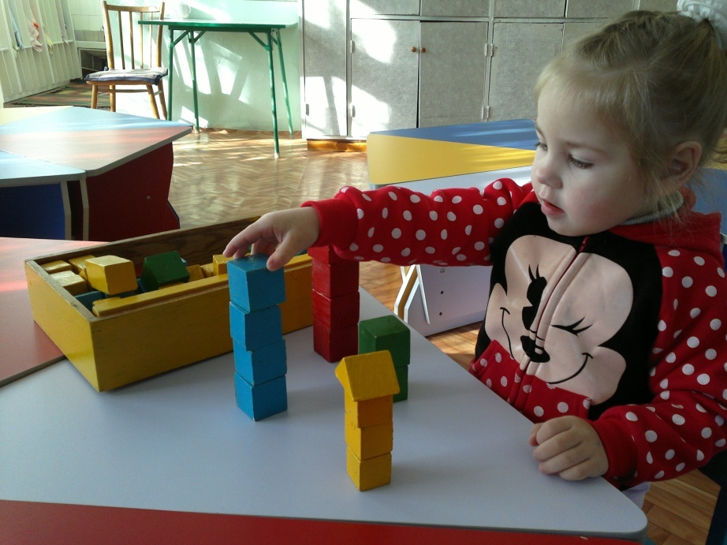
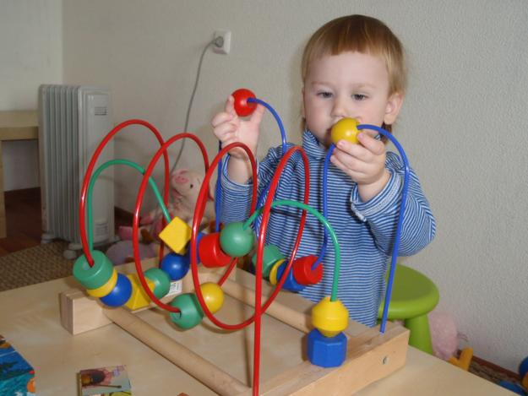
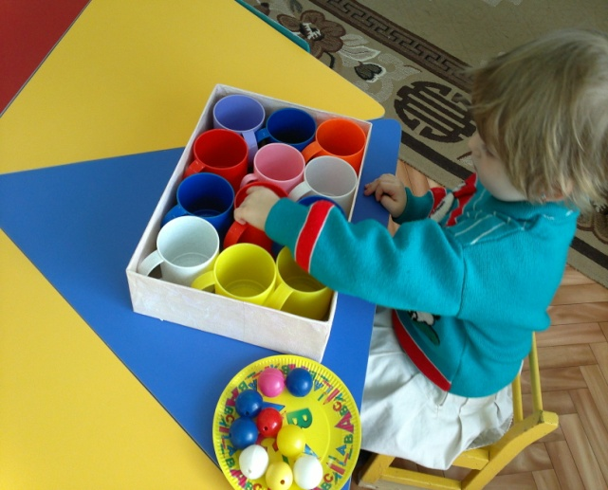

Slide 15
МЕТОДИКА СЕНСОРНОГО ВОСПИТАНИЯ
Развитие ощущений и восприятий происходит успешнее в условиях целенаправленной содержательной деятельности.
Продуктивная деятельность
рисование
лепка
аппликация
конструирование
Не только создаёт благоприятные условия для развития ощущений и восприятий, но и вызывает потребность в овладении формой, цветом, пространственными ориентировками.

Slide 16
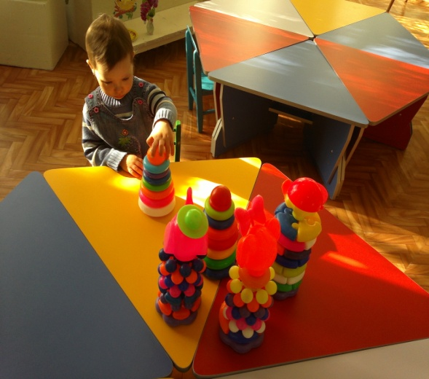
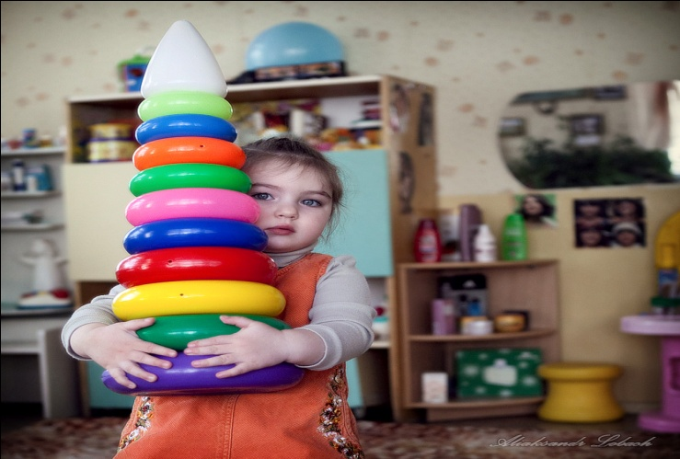
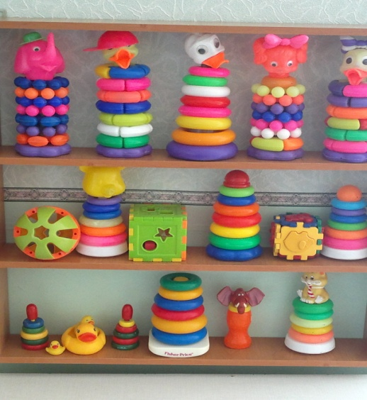
Основным методом сенсорного воспитания является обследование детьми предметов с целью определения их свойств.
Это специально организованное восприятие предметов для последующего использования его результатов в той или иной содержательной деятельности. В процессе обследования дети учатся выделять и различать величину, форму, пространственные отношения, цвет.
Обследование

Slide 17
Одной из важных задач сенсорного воспитания является формирование у детей представлений о сенсорных эталонах.
Сенсорные эталоны – это образцы, которые были выработаны в процессе общественно-исторического опыта.
Такими эталонами являются основные цвета, геометрические фигуры (шар, куб, круг, квадрат и др.), различная высота музыкальных звуков, выраженная в нотах.
Если ребёнок знаком с эталонами и их словесными обозначениями, ему легче ориентироваться в окружающем мире: он относит встречающиеся ему предметы с тем или иным эталоном и называет цвет, форму, величину предмета, пространственное расположение его деталей.
Воспитатель обучает детей приёмам обследования. Вначале ставит перед ними цель: чтобы нарисовать предмет, надо рассмотреть, из каких частей он состоит; чтобы соорудить постройку, надо проанализировать образец. Затем он знакомит детей с основными этапами обследования.

Slide 18
При обучении рисованию, конструированию процесс обследования состоит из следующих этапов:
восприятие целостного облика предмета
восприятие целостного облика предмета
вычленение отдельных его частей и определение их свойств (форма, величина
вычленение отдельных его частей и определение их свойств (форма, величина и т.д.)
определение пространственных взаимоотношений частей относительно друг друга (выше, ниже, слева, справа);
определение пространственных взаимоотношений частей относительно друг друга (выше, ниже, слева, справа)
вычленение более мелких частей предмета и установление их расположения по отношению к основным частям
повторное целостное восприятие предметов.

Slide 19
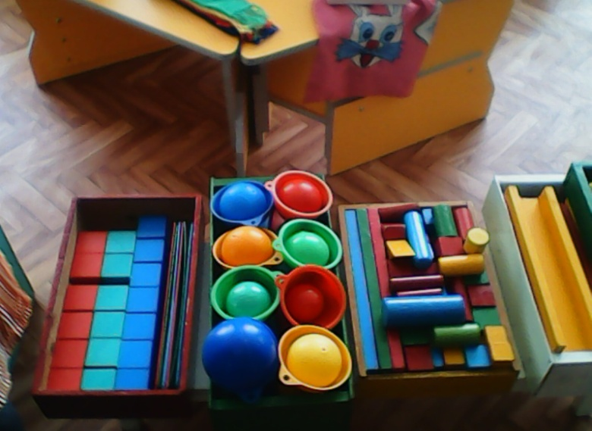
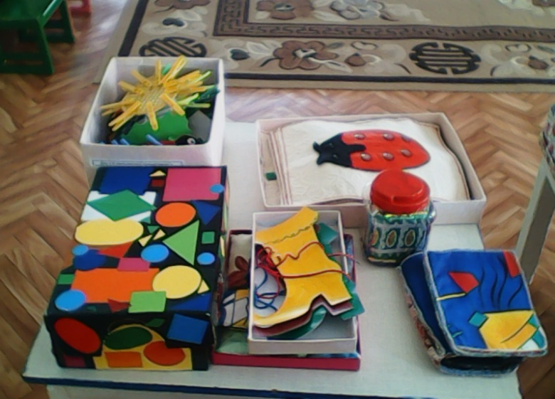
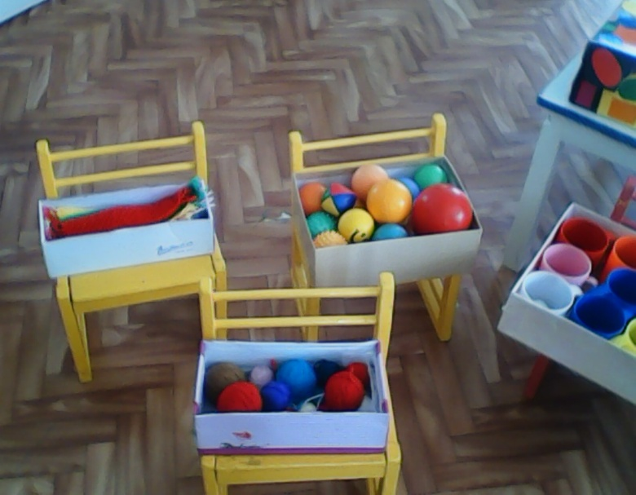
При подготовке к другим видам деятельности, например к труду, отбираются и соответствующие способы обследования.

Slide 20
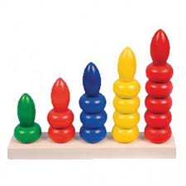
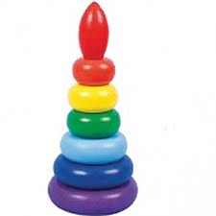
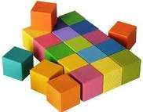
Обучение обследованию проводиться с учётом возраста детей:
младшим даются предметы более простые по форме (мячик, кубик, башенка), окрашенные в основные цвета, без излишних;
старшие могут рассматривать и анализировать все окружающие их предметы, выделять большее количество качеств (цвет, форму, вес, твёрдость или мягкость, фактуру материала и др.).

Slide 21
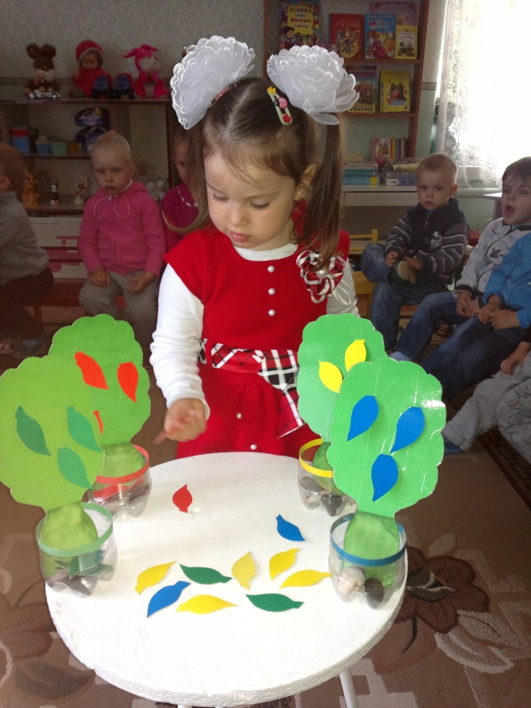
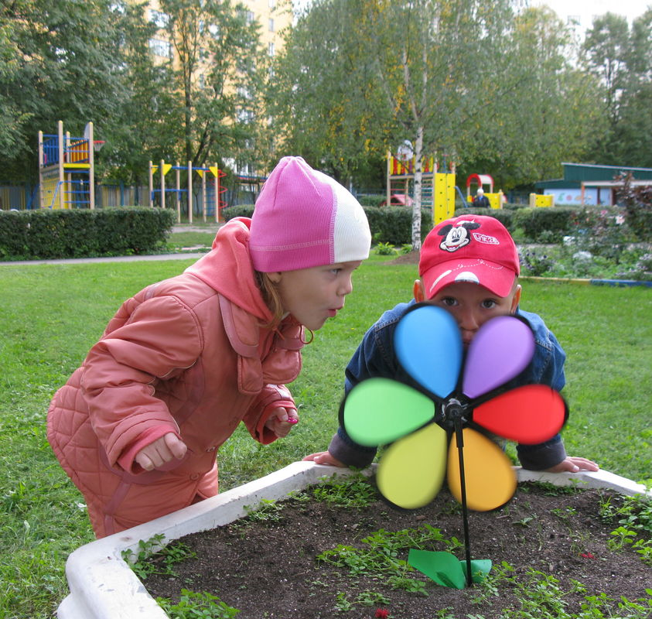
Большие возможности для сенсорного воспитания предоставляются в работе по ознакомлению детей с окружающим, особенно с природой. Действуя с различными предметами, ребёнок получает множество ощущений: его окружают цвета, запахи, звуки.

Slide 22
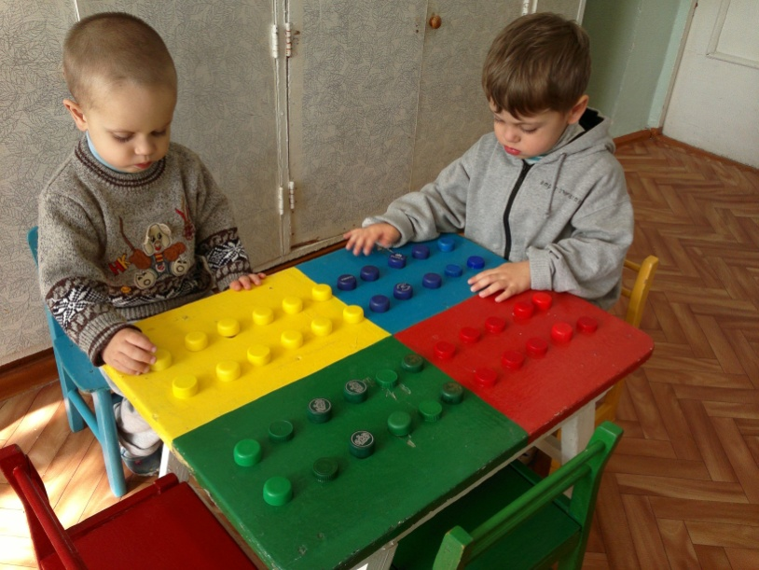
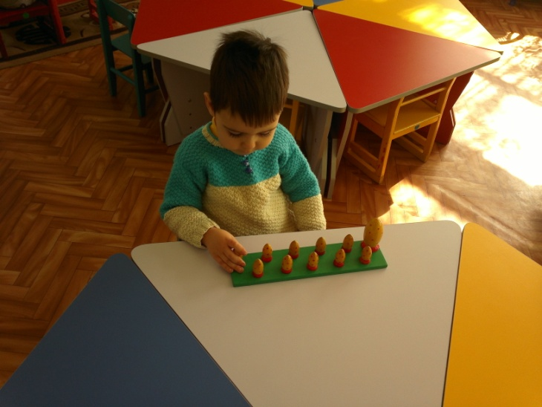
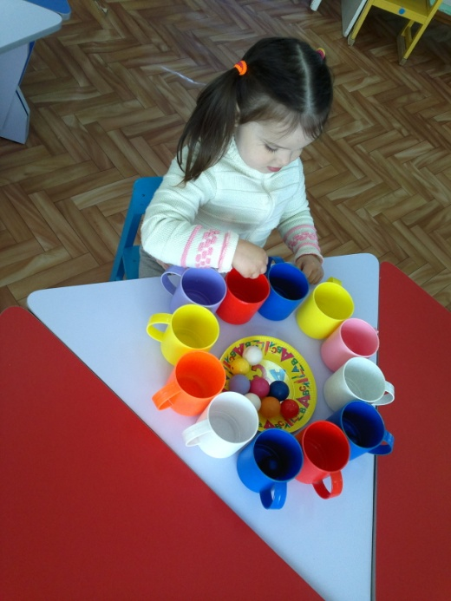
ВОСПИТАТЕЛЬ ПОБУЖДАЕТ МЛАДШИХ ДЕТЕЙ К ВЫПОЛНЕНИЮ ДЕЙСТВИЙ С ИГРУШКАМИ И ПРЕДМЕТАМИ, СПОСОБСТВУЮЩИХ РАЗВИТИЮ ОЩУЩЕНИЙ И ВОСПРИЯТИЙ: РАЗБОРУ И СБОРУ ПИРАМИДОК, МАТРЁШЕК, ЧАШЕЧЕК-ВКЛАДЫШЕЙ, ПРОКАТЫВАНИЮ ШАРОВ В ЦВЕТНЫЕ ВОРОТЦА И Т.Д.

Slide 23
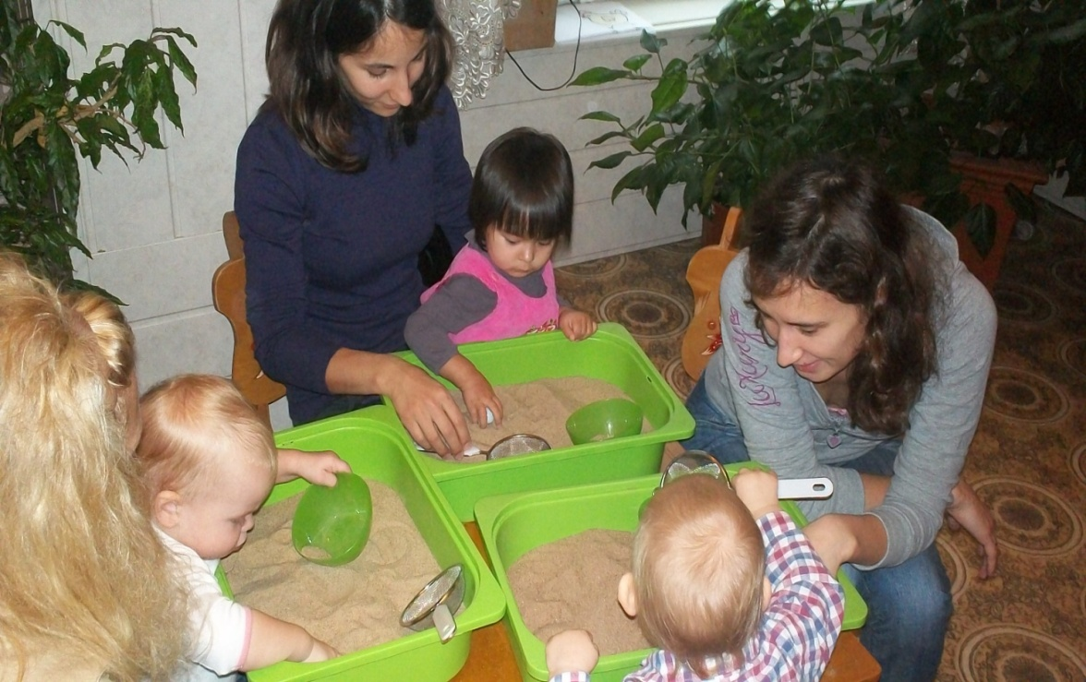
Накопленный опыт дети переносят на другие предметы и явления, используют его в повседневной жизни: «Давай польём песок: он будет сырой, и мы из него будем строить тоннель». «Не поднимай это ведро: в нём песок, он очень тяжёлый». Воспитатель, используя окружающую обстановку, последовательно развивает ощущения и восприятия детей.

Slide 24
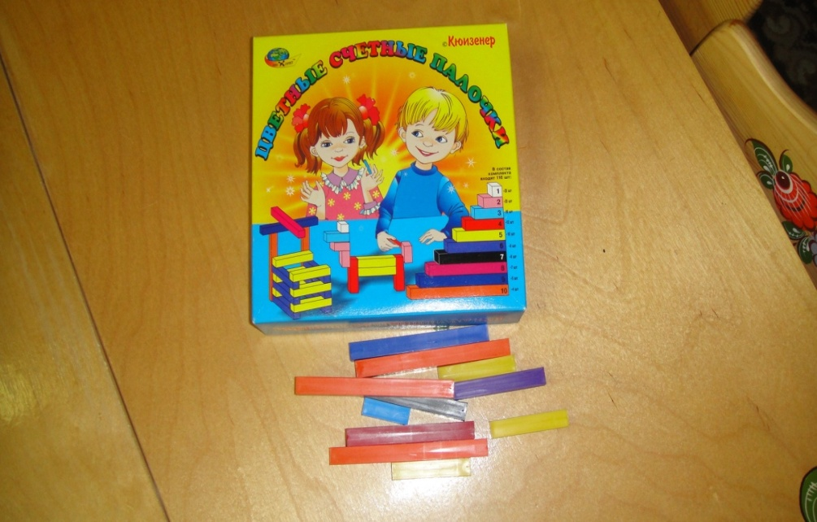
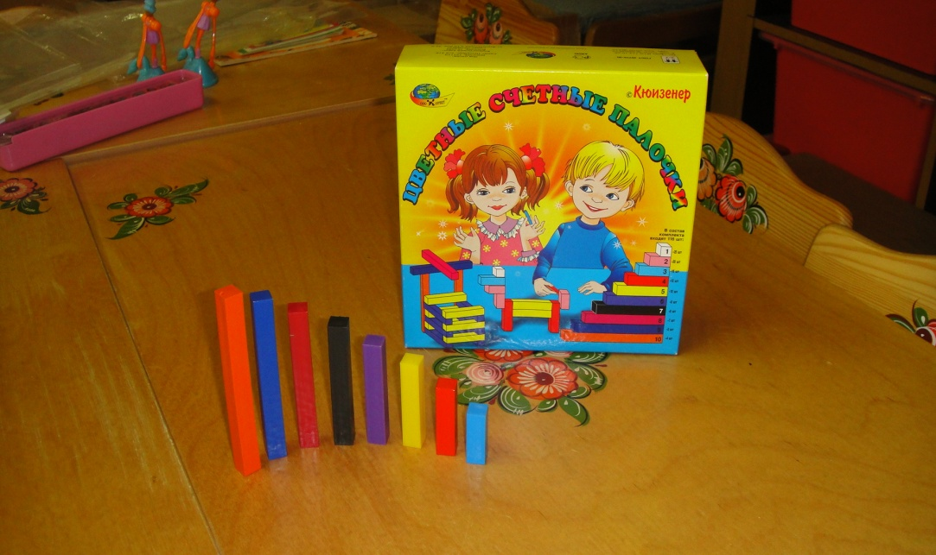
Дидактические игры – основное средство сенсорного воспитания.
Цветные счетные палочки Кюизенера

Slide 25
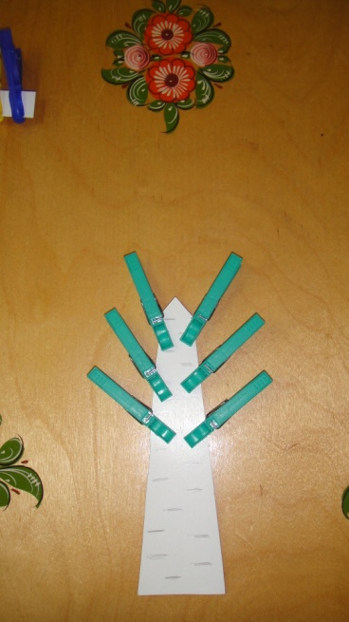
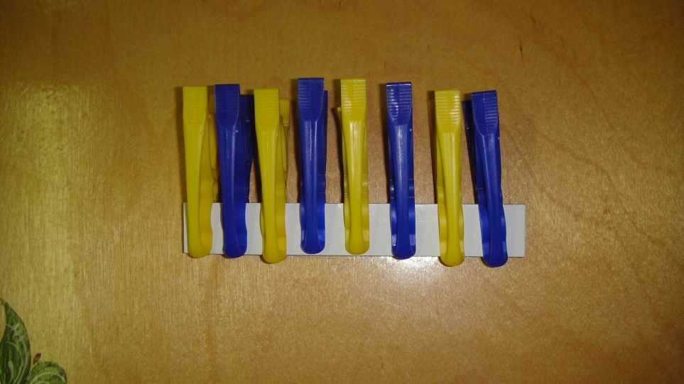
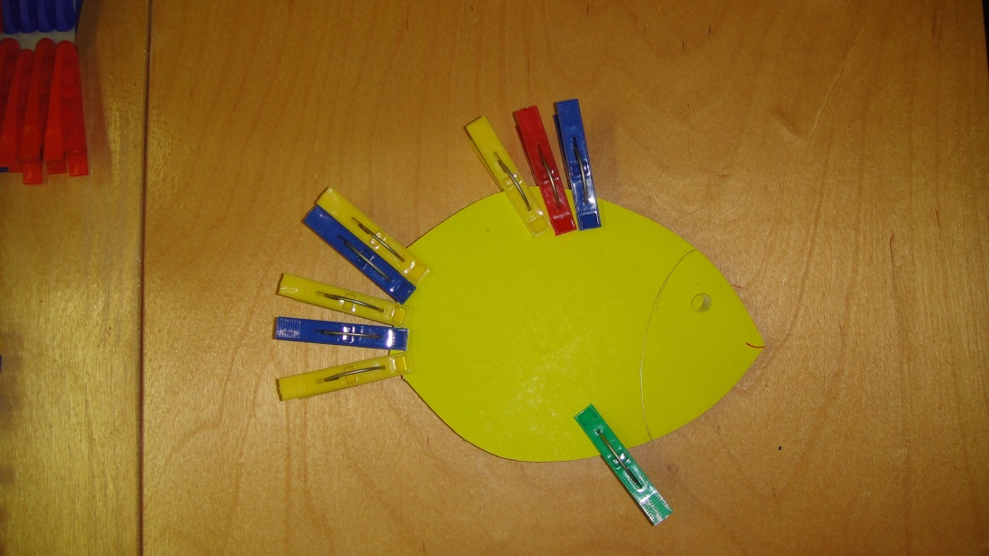
Игры с прищепками

Slide 26
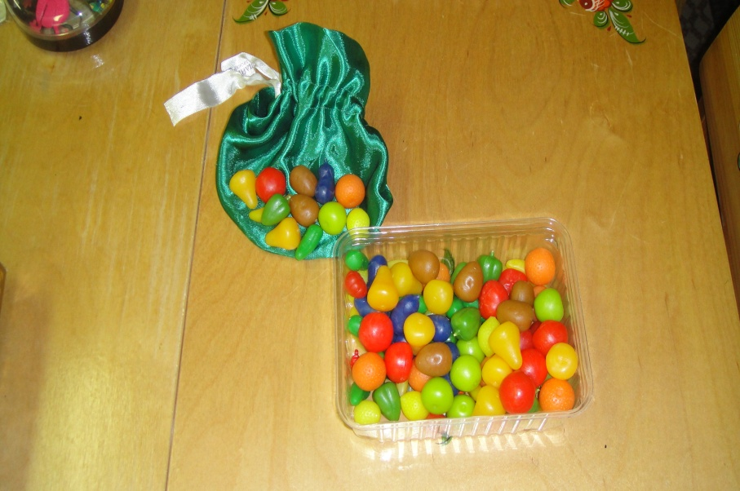
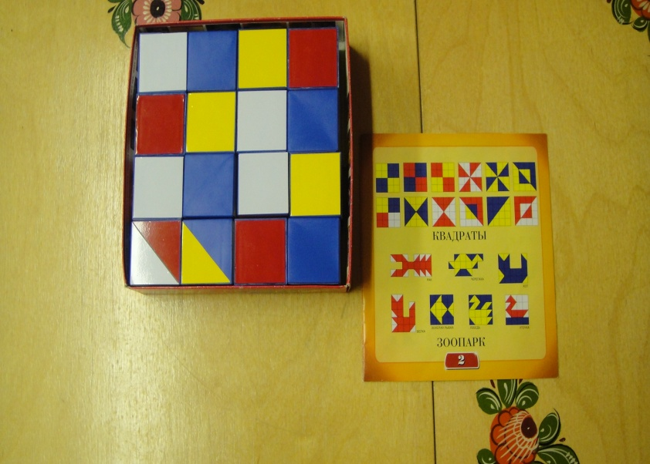
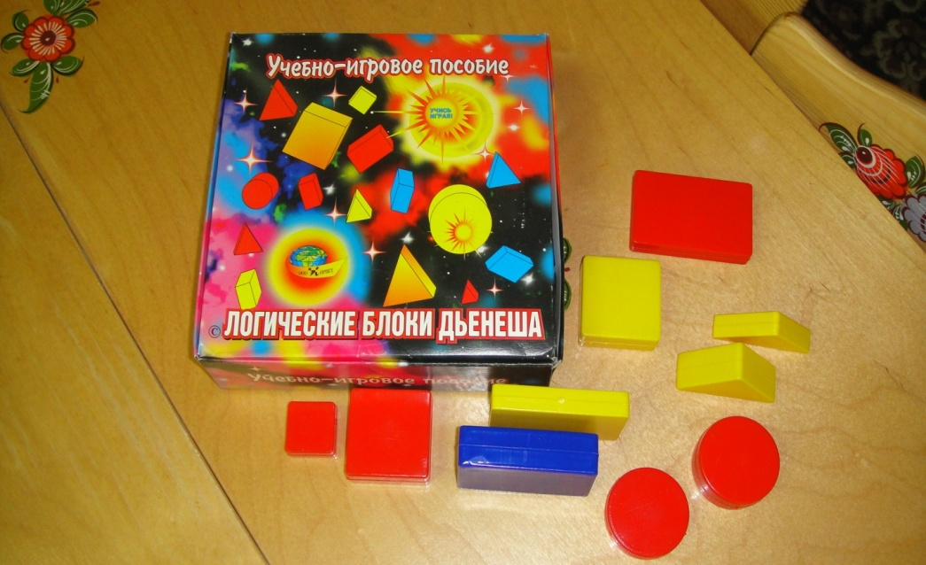
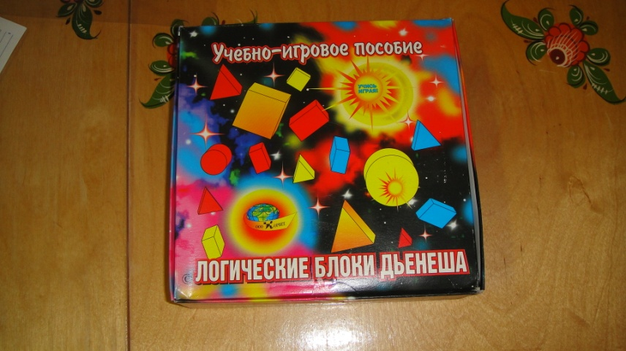
Квадраты «Сложи узор»; «Чудесный мешочек»
Логические блоки Дьенеша

Slide 27
В результате сенсорного воспитания ребенок овладевает способами чувственного познания мира, наглядно-образным мышлением; происходит дальнейшее совершенствование всех видов детской деятельности, формируется относительная самостоятельность в познавательной и практической деятельности.

Slide 28
Спасибо за внимание!

